Slide 1
Browsererweiterung für autocomplete-Attribut
Philipp Recke
Webinar am 5.12.2023
Kompetenzzentrum Digitale Barrierefreiheit

Slide 2
WCAG 2.1 Erfolgskriterium 1.3.5
„Bestimmung des Eingabezwecks“ (AA)
"name",
"honorific-prefix",
"given-name",
"additional-name",
"family-name",
...
Vorname
<input type="text" autocomplete="given-name" ... >

Slide 3
Autocomplete-Check-Plugin

Slide 4
Autocomplete-Check-Plugin

Slide 5
Autocomplete-Check-Plugin

Slide 6
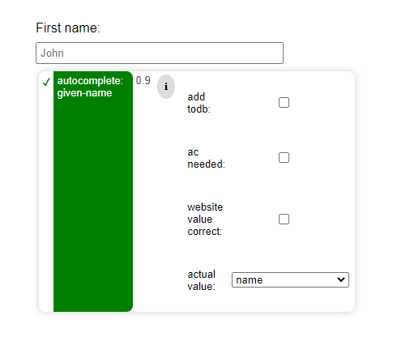
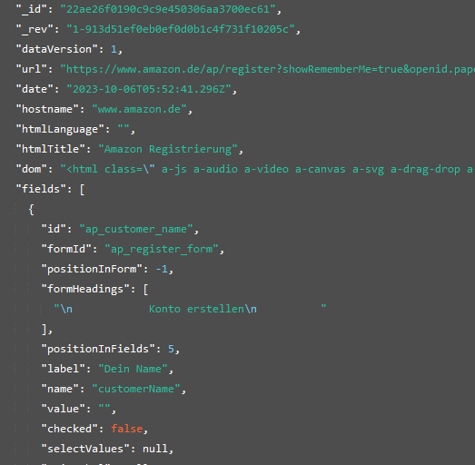
Autocomplete-Check-Plugin

Slide 7
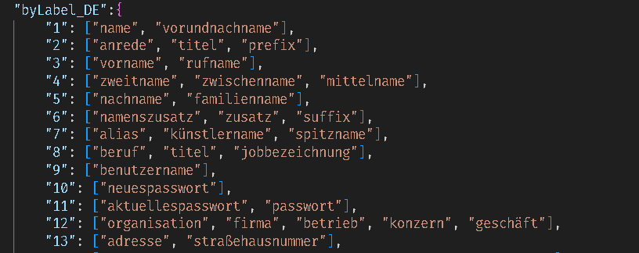
Funktionsweise
https://github.com/PhilippRecke/Autocomplete-Check/blob/main/src/matching/autocomplete-dict.json

Slide 8
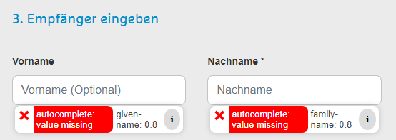
Fehler
fehlende Label
nicht-personenbezogen

Slide 9
Fehler
Substrings ungenau
verwandte Werte

Slide 10
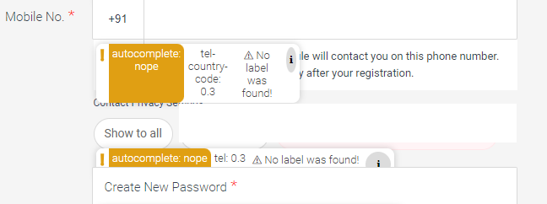
Auffälligkeiten
Darstellung

Slide 11
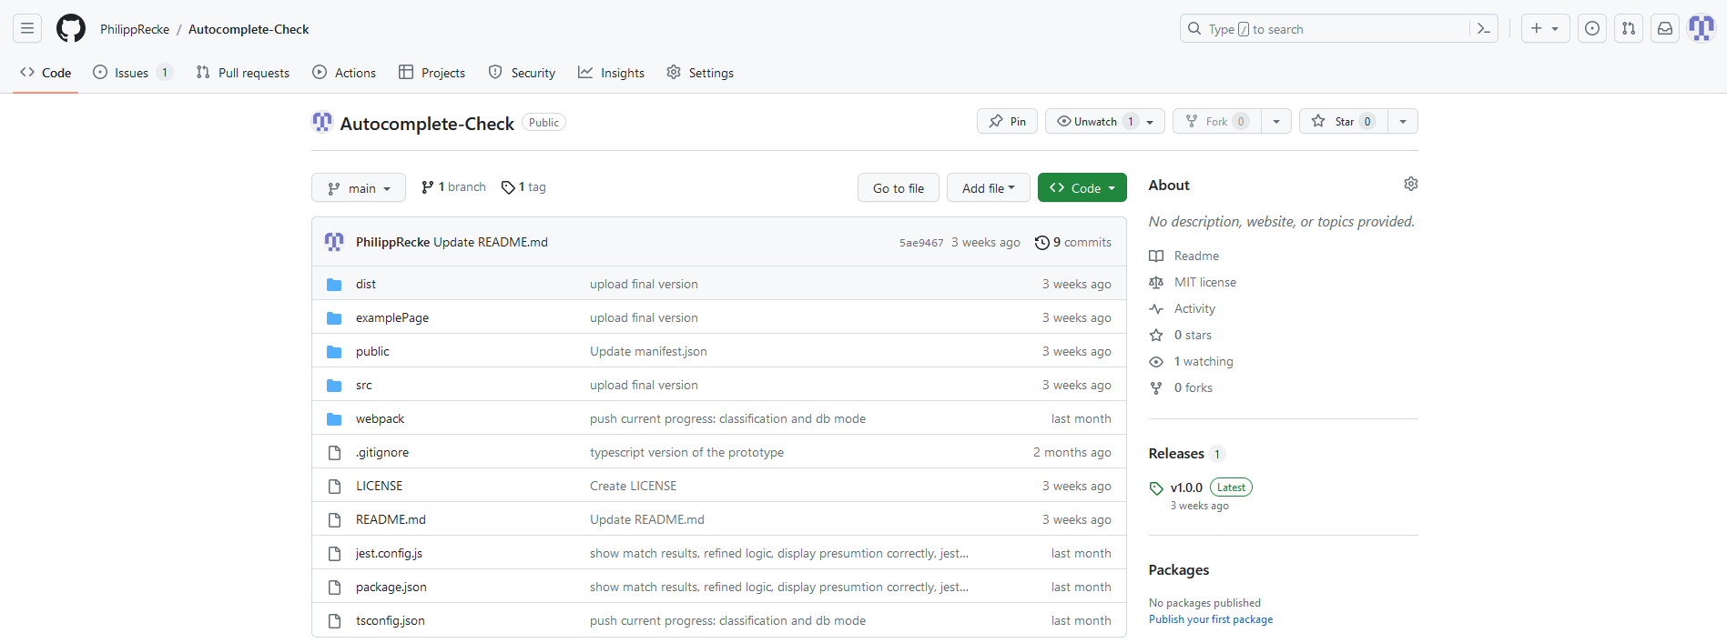
Danke!
OpenSource-Veröffentlichung:
https://github.com/PhilippRecke/Autocomplete-Check

